Slide 1
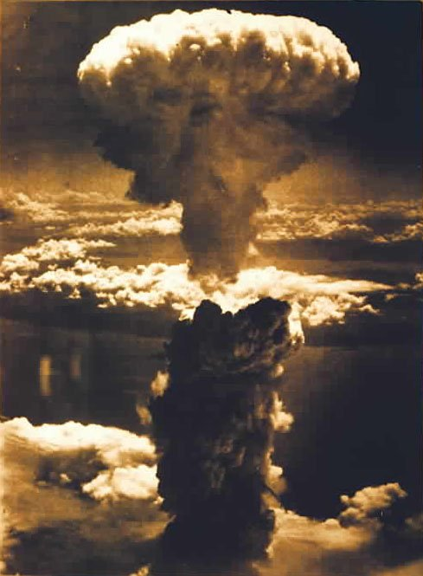
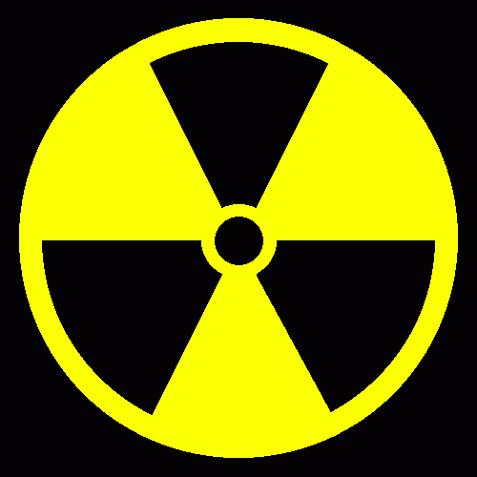
Jaderné reakce
F/ 9.roč. Týden: 27. 4. – 1. 5.
Udělej výpisky z prezentace, kresli obr. snímek 4 a 6
Vypracuj odpovědi – neposílej, bude součástí opakování
Prohlédni videa
Pošli všechny chybějící práce!!!!!

Slide 2
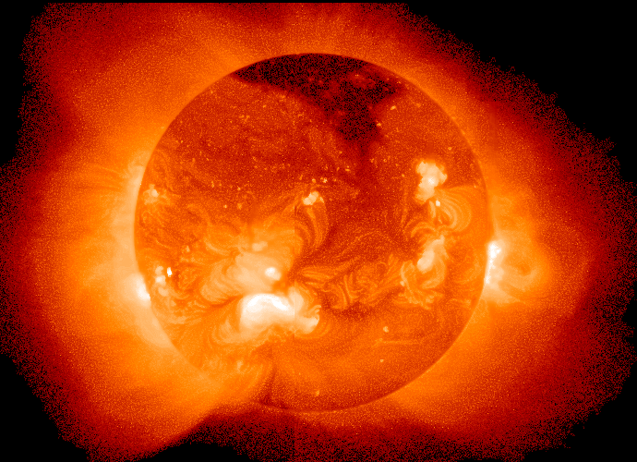
Jaderné reakce
Při srážkách atomových jader pohybujících se velkou rychlostí, může docházet k jaderným reakcím.
Při tom se uvolní obrovské množství energie.
Jaderné reakce:
slučování
štěpení

Slide 3
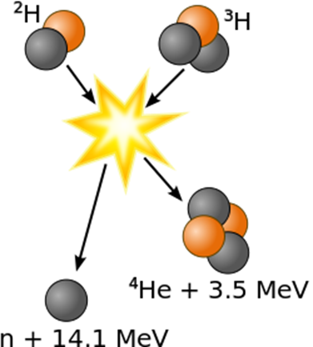
Slučování jader:
2 lehká jádra se spojí v jedno a při tom se uvolní velké množství jaderné energie.
Je nutná velmi vysoká teplota.
Např. termojaderná fúze v jádru Slunce.
${}_{1}^{3}H$ + ${}_{1}^{2}H$ → ${}_{2}^{4}{He}$ + energie + neutron

Slide 4
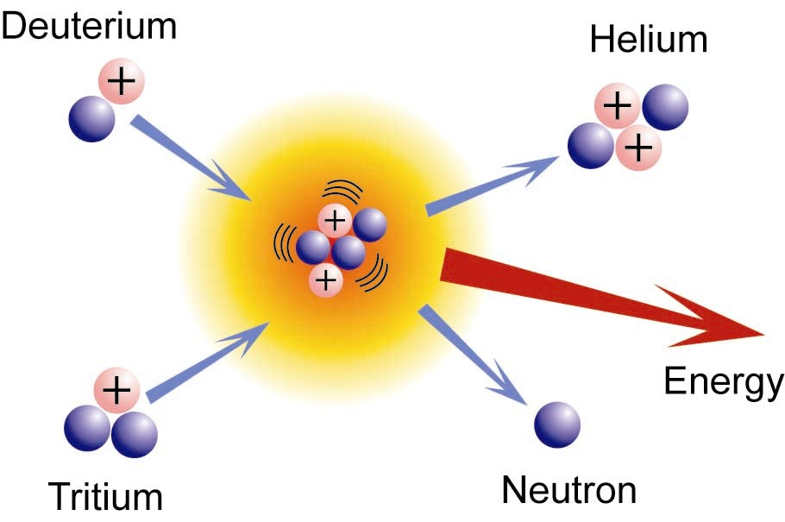

Slide 5
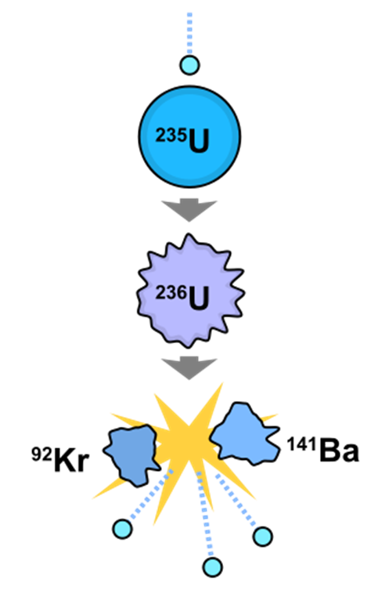
Štěpení jádra:
Z původního těžkého jádra vznikají dvě lehčí jádra (fragmenty) s menšími protonovými čísly + uvolněná energie
${}_{0}^{1}n$ + ${}_{92}^{235}U$ → ${}_{56}^{144}{Ba}$ + ${}_{36}^{89}{Kr}$ + 3 (${}_{0}^{1}n$)

Slide 6
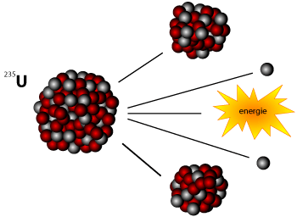
Štěpení uranu:
Reakce, při které se jádro nuklidu uranu dělí na 2 nová jádra a uvolní se obrovské množství energie.

Slide 7
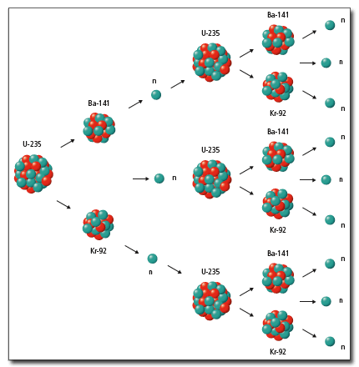
Štěpení jader
lavinové – jaderná bomba
řízené – jaderná elektrárna
Lavinové štěpení

Slide 8
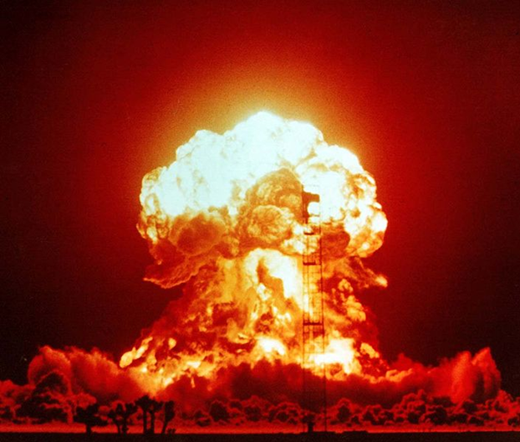
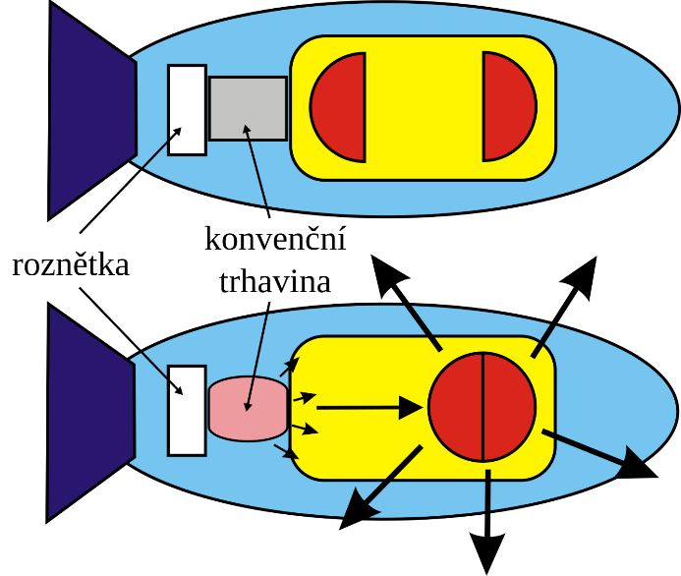
Využití neřízené jaderné reakce štěpení -lavinové
Jaderná bomba – kritická hmotnost

Slide 9
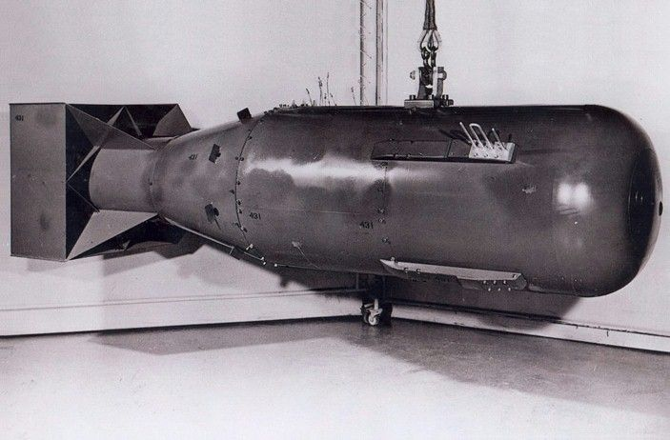
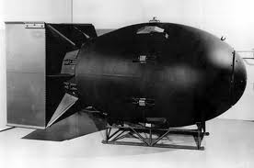
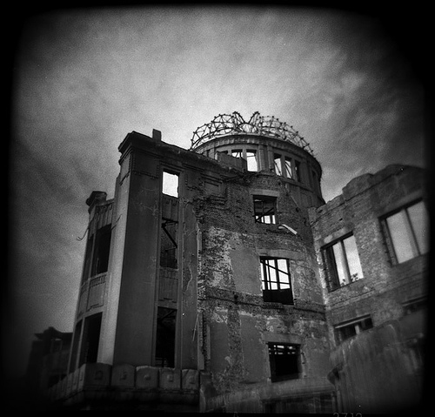
Little Boy - Hirošima
Fat Man - Nagasaki

Slide 10
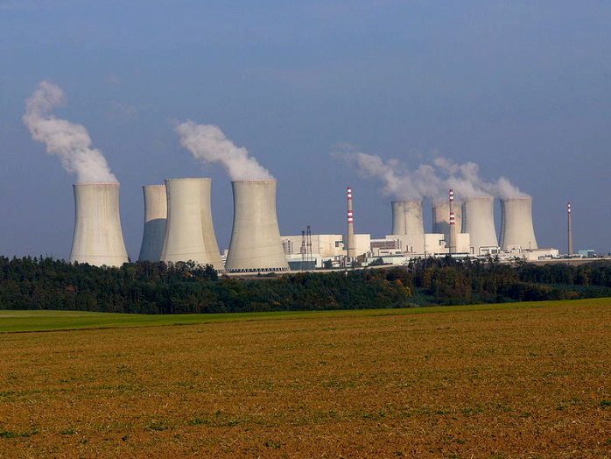
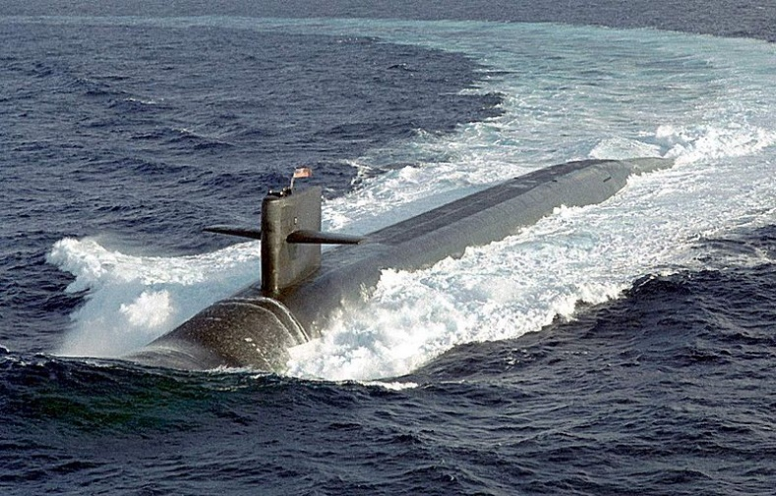
Využití řízené jaderné reakce štěpení
Jaderné elektrárny
Pohon jaderných ponorek

Slide 11
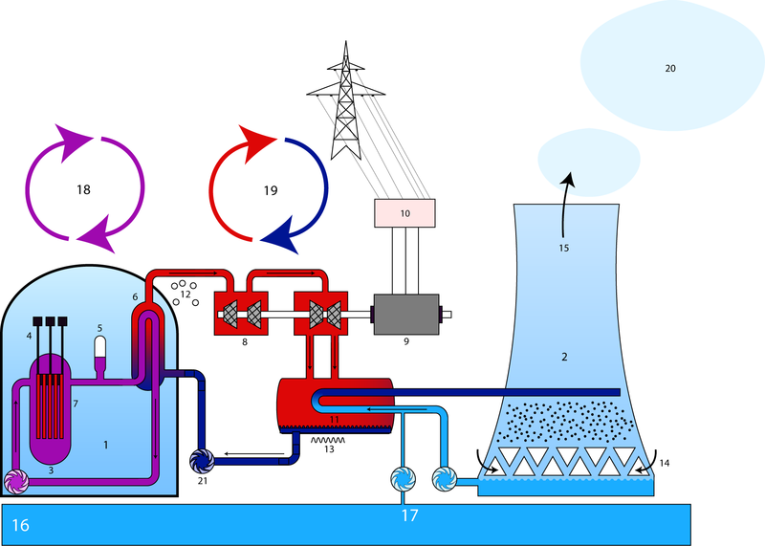
1.reaktorová hala
2. chladicí věž
3. tlakovodní reaktor
4. řídící tyče
5. kompenzátor objemu
6 parogenerátor
7. aktivní zóna
8. turbína
9. elektrický generátor
10. transformační stanice
11. kondenzátor sekundárního okruhu
12. plynný stav
13. kapalný stav
14. přívod vzduchu do chladicí věže
15. odvod teplého vzduchu a páry komínovým efektem
16. řeka
17. chladící okruh
18. primární okruh
19. sekundární okruh (červeně značena pára, modře voda)
20. oblaka vzniklá kondenzací vypařené chladicí vody
21. pumpa
Jaderná elektrárna

Slide 12
Jaderný reaktor – jeho části
AKTIVNÍ ZÓNA = základní část, kde probíhá řetězová reakce
MODERÁTOR (zpomalovač) – voda, grafit - zpomaluje neutrony vyletující z jader po každém štěpení
REGULAČNÍ TYČE – k ovládání reaktoru
TLAKOVÁ NÁDOBA – slouží k udržení vody v kapalném stavu i při teplotách vyšších, než je teplota varu
PAROGENERÁTOR – horká voda zde odevzdá teplo, slouží k pohonu turbíny

Slide 13
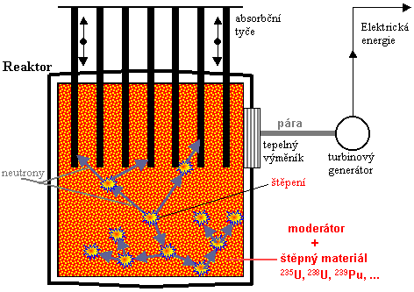
Havarijní tyče
(v případě nebezpečí automaticky zastaví řetězovou reakci)

Slide 14
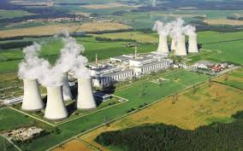
Bezpečnostní opatření:
havarijní tyče (v případě nebezpečí automaticky
zastaví řetězovou reakci)
- automatické ochrany
- systémy dodatečného chlazení
- kontejnment (ochranná obálka z oceli a betonu)

Slide 15
Otázky:
Jaké jaderné reakce znáš?
Kde probíhá rekce slučování?
Kdo a kdy poprvé použil jadernou bombu?
Princip jaderné elektrárny
Video -YouTube –Nezkreslená věda 8. díl „Jak funguje jaderná elektrárna“!!!!!
Co je primární okruh?
K čemu slouží regulační tyče
Video – YouTube „Jaderná energie“
Video – Nezkreslená věda „3. Radioaktivita“

